Slide 1
ГБДОУ детский сад № 61 комбинированного вида
Кировского района Санкт-Петербурга
Анимации.
Виды анимации.
Методические рекомендации для педагогов при выборе анимации для создания мультфильмов.
Воспитатель Лебедева Александра Михайловна

Slide 2
«Искусство анимации правдиво, как вымысел,
и невероятно, как сама жизнь.
Реальное в нем сочетается с невероятным,
и невероятное становится реальным».
И.П. Иванов-Вано
Цель: Познакомить педагогов и родителей с видами
анимации для создания мультипликационного фильма в дошкольном учреждении и домашних условиях.

Slide 3
Анимация бывает:
Этап (от новичка к профессионалу) | Вид анимации
I новичок | Пластилиновая анимация; Песочная анимация; LEGO-анимация; Коллажная анимация; Пиксельная анимация; Плоскостная анимация.
II уверенный пользователь | Кукольная анимация; Комбинированная анимация; Теневая анимация.
III профессионал | Рисованная анимация; Живопись на стекле; Анимация 2D и 3D; Объёмная анимация.

Slide 4
Пластилиновая анимация
бывает двух видов
Объёмная
Перекладная

Slide 5
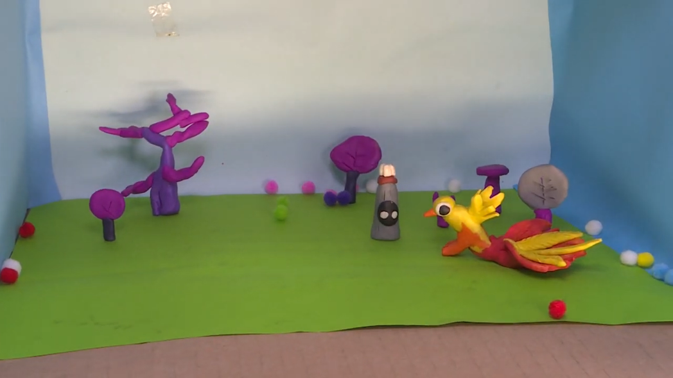
Объёмная техника
В ней используются объемные персонажи и декорации. Поэтому, мультфильмы получаются яркими и выразительными.
Пример процесса съёмок

Slide 6
Для создания подобных мультфильмов нужно совсем немного – фотоаппарат на штативе (можно использовать камеру телефоне), пластилин, свет, стол и любая программа для видеомонтажа.
Принцип перекладной анимации крайне прост. Располагаете персонажей на столе, сверху устанавливаете камеру. Добавляете немного света. А потом всё фотографируем. Сделали первый кадр – немного подвинули персонажей. Сделали следующий кадр – снова подвинули. И так всё время, пока не добьётесь поставленной цели.

Slide 7
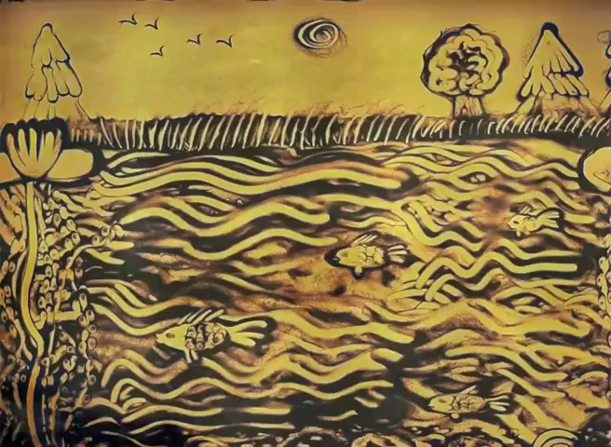
Песочная анимация
Техника песочной анимации доступна для работы даже самым маленьким детям, так как в этой технике анимирование больше всего похоже на игру. На гладкую поверхность, световой планшет насыпается песок, на котором можно рисовать песком, снимая по кадрам каждое изменение рисунка. Работать можно руками, палочками, кистями и такая анимация вполне подходит и для домашних условий.

Slide 8
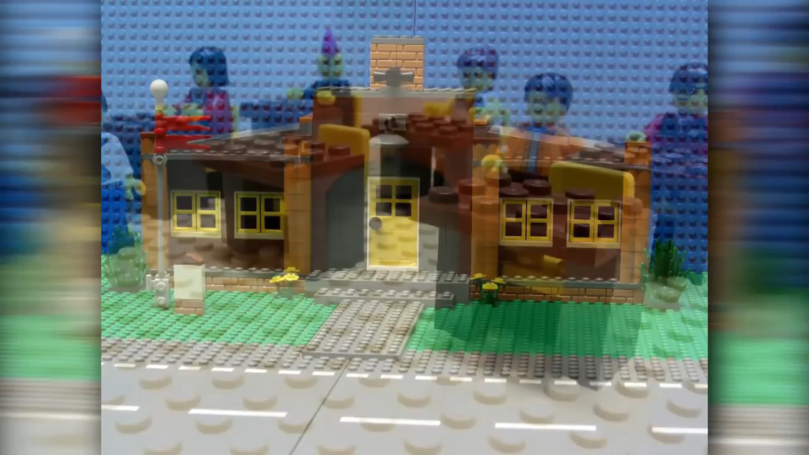
LEGO анимация
Декорациями служат, как и постройки из LEGO (стандартные наборы или собранные самим автором), так и ватман, картон (к примеру, с изображением настоящего города) .Выбрать человечков – главных героев и другие движущиеся объекты.
Нарисовать задний фон: небо, солнце, облака.
Установить фотоаппарат на штативе, выставить свет.
Основное правило съемки: одно движение –
один кадр, это называется покадровая съемка.
Чем больше кадров, тем реалистичнее анимация.

Slide 9
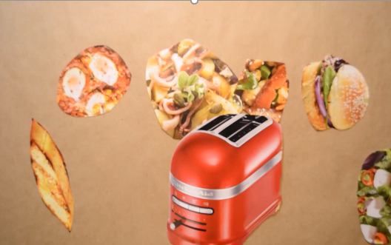
Коллажная анимация
Используются вырезанные изображения из книг, журналов и другие готовые картинки.
Можно использовать старые вырезки из журналов, создавая при этом не обычные образы. Вырезанных персонажей трудно заставить двигаться реалистично. Поэтому в большинстве подобных мультфильмов движения несколько резкие, комичные, наивные. Но это скорее возможность, чем недостаток.

Slide 10
Пикселяция
Движения ребёнка-актёра покадрово снимаются камерой, после чего эти кадры соединяются в видеоряд. Актёр становится своего рода живой куклой, а вместо традиционного для мультипликации рисунка режиссёр работает с фотографией, её правильной постановкой для создания нужного движения.

Slide 11
Плоскостная анимация
Эта техника проста и доступна даже маленьким детям. Здесь каждый персонаж рисуется отдельно, по деталям, вырезается и скрепляется. Рисуется несколько фонов, которые тоже могут состоять из деталей. Из персонажей и фонов составляется своеобразный коллаж. Марионетки из картона передвигаются (перекладываются) по нарисованному пространству.
.)

Slide 12
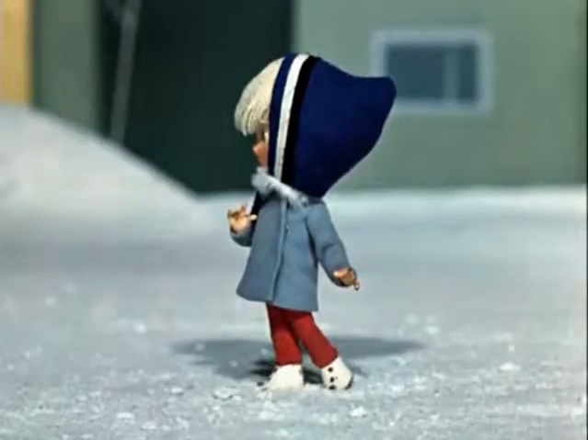
Кукольная (предметная) анимация
При создании ее используются куклы-актёры и объемная сцена-макет. Сцена и кукла покадрово фотографируется, после каждого кадра в сцену вносятся какие-то изменения.
Фрагмент из мультфильма «Варежка»
(«Сюзмультфильм», 1967 г)

Slide 13
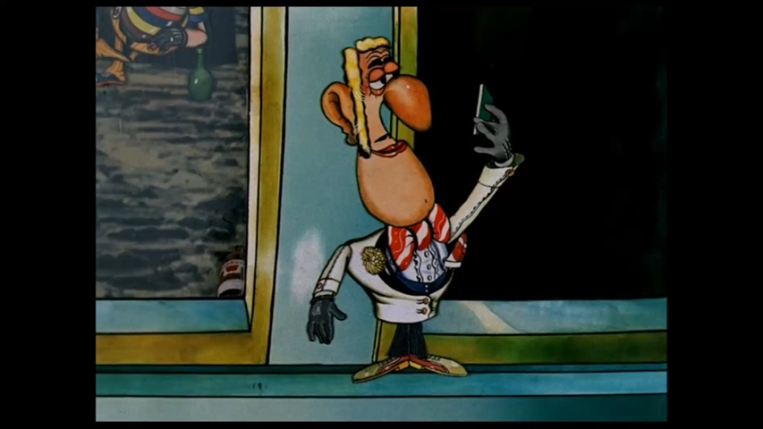
Комбинированная анимация
Совмещение любого из видов анимации с видеофильмом. Ранними примерами такой анимации могут быть: фильм "Кто подставил кролика Роджера", мультфильм "Приключение Капитана Врунгеля" и т. д. С развитием 3D технологии и компьютерных спецэффектов этот вид анимации встречается в художественных фильмах все чаще и чаще. Основной особенностью современной комбинированной анимация заключается в ее полной реалистичности.
Для детей возможно совмещение собственных
мультфильмов любого вида анимации с фрагментами
фильмов, для этого необходимо иметь программу для
монтажа видео.
Фрагмент из мультфильма
«Приключение капитана Врунгеля»
(«Союзмультфильм», 1976 г.).

Slide 14
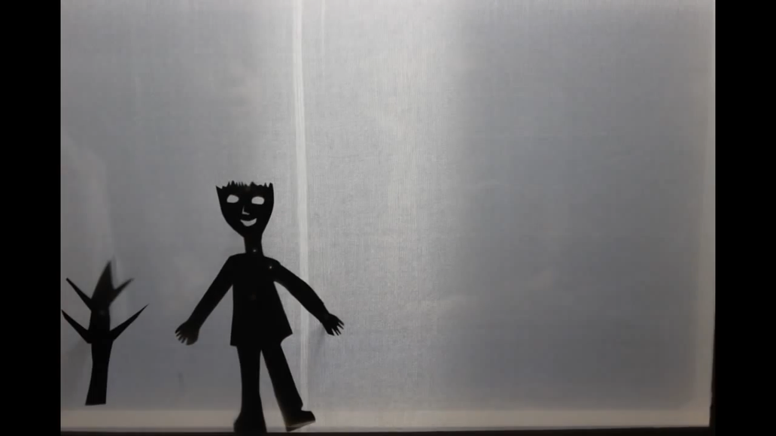
Теневая анимация
Такой же как и перекладки, когда у персонажа, все части тела рисуются на листе раздельно, он становится, как бы, расчлененным, потом части вырезаются, и при необходимости скрепляются проволокой или ниткой. Изысканность в мультфильме может быть достигнута, если использовать в фонах и одежде персонажей, дополнительные материалы, такие как: кружева, прозрачные ткани, калька, ветки, нитки, крупы, песок, чай и т.д. В последнем, прослеживается сходство силуэтной анимации и песочной анимации.
Фрагмент из м/ф
«Мои страхи»
(Анимация Taedi)

Slide 15
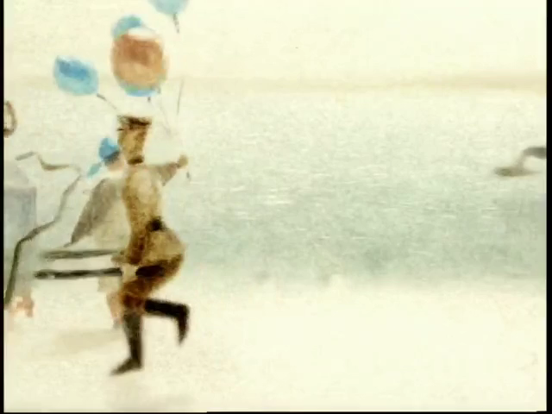
Живопись на стекле
Основная особенность создания мультфильмов в стилистике ожившей живописи состоит в технике создания. Она заключается в том, что художник наносит изображение медленно сохнущей масляной краской (иногда гуашь с глицерином) на стеклянную поверхность, каждый раз добавляя новые мазки прямо перед камерой. То есть заранее приготовленных персонажей и декораций нет. Сама по себе техника создания мультфильмов подобным образом невероятно сложна.
Фрагмент из мультфильма «Еще раз»
(«студия Александра Петрова», 2010 г.).

Slide 16
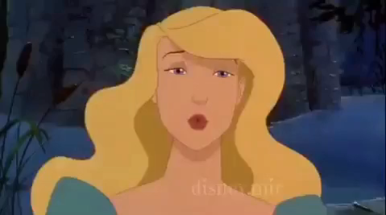
Рисованная анимация
Не самая сложная в работе, но самая сложная, в производственном плане, техника. Изображение рисуется на кальке, потом контуруется на целлулоиде, раскрашивается заливочной краской, снимается на пленку. Это в классическом варианте. В наше время вся обработка изображения происходит в компьютере, в специальных программах. Так проще и дешевле.
Фрагмент из мультфильма
«Принцесса лебедь»
(«Walt Disney Productions», 1994 год)

Slide 17

Компьютерная 2D и 3D анимация
2D- это векторная анимация, где нет необходимости рисовать каждую картинку от руки — иллюстрация (например, персонаж) разбивается по слоям, на определенные места в его теле располагают точки, которым затем задают движение.
В основе 3D-анимации лежит тот же классический принцип быстрой смены кадров, но оптическая иллюзия создается уже в 3-х измерениях. Кроме того, нарисовать 3D-картинку от руки невозможно физически, поэтому вся последовательность кадров создается компьютером.
Фрагмент из мультфильма
«В поисках Немо»
(«Pixar», 2003 г.).

Slide 18
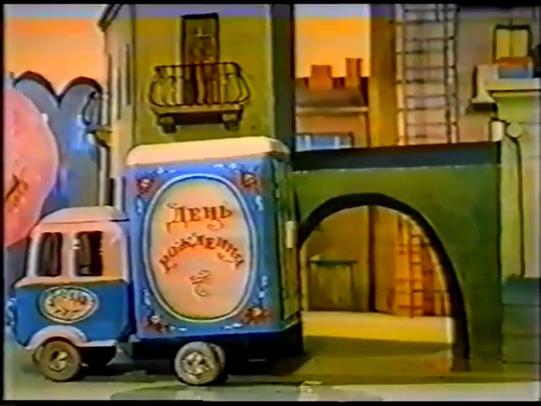
Объёмная анимация
Часто ее неточно называют кукольной, хотя далеко не всегда в фильмах действуют собственно куклы. Конечно, и здесь, как в рисованной анимации существует классическая технология: после того, как персонаж придуман художником, мастера изготавливают куклу, начиная с каркаса и заканчивая одеждой. Иногда для одного и того же персонажа делают несколько головок с разными выражениями лица, иногда в процессе съемки меняют только глазки или нижнюю часть лица – чтобы кукла могла говорить. Бывает, что отдельные детали надо повторить в другом масштабе. Готовых кукол расставляют в декорациях и приступают к покадровой съемке.
Фрагмент из мультфильма
«Чебурашка и крокодил Гена»
(«Союзмультфильм», 1969 г.).

